Slide 1
Программное распознавание сигнала от поезда на сейсмограмме
Научный руководитель: к.ф.-м.н. Марченков Алексей Юрьевич
Выполнил: Макаров Д.Д.

Slide 2
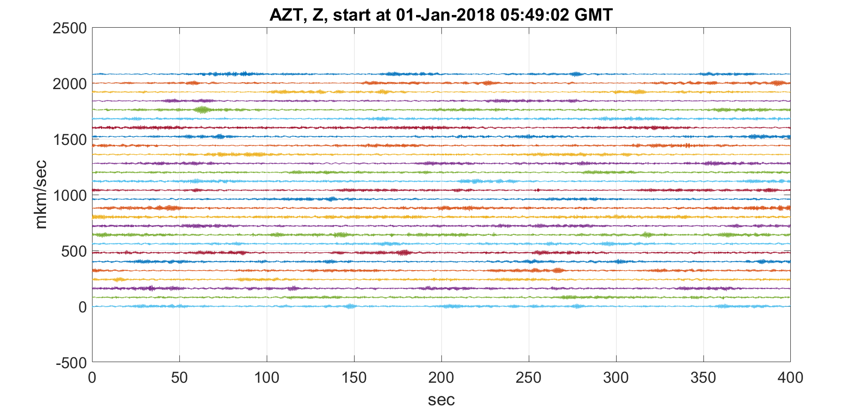
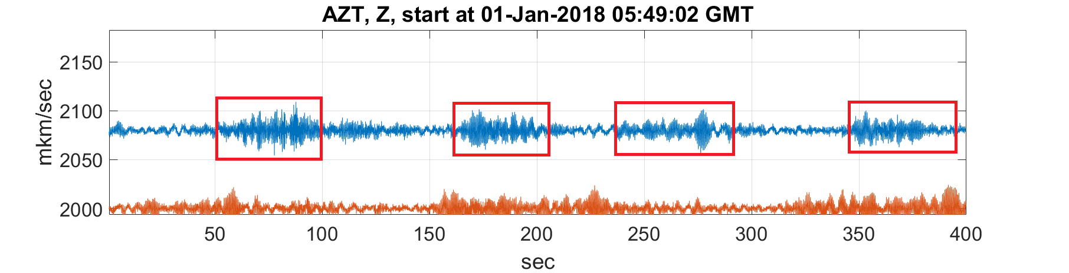
Входные данные

Slide 3
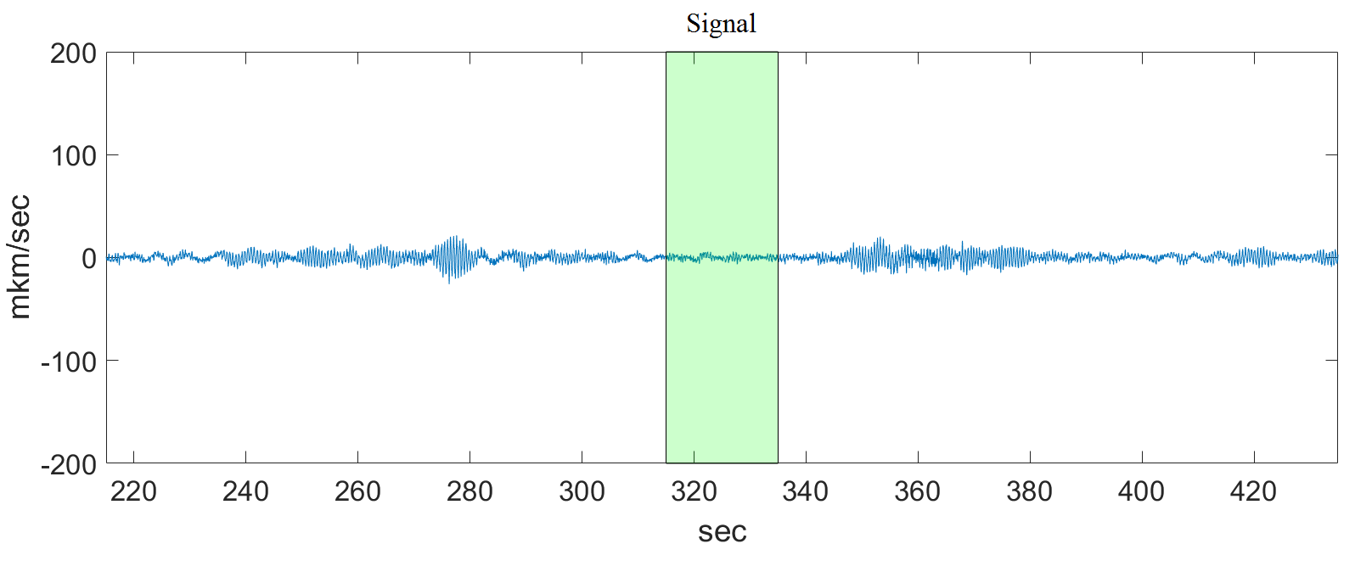
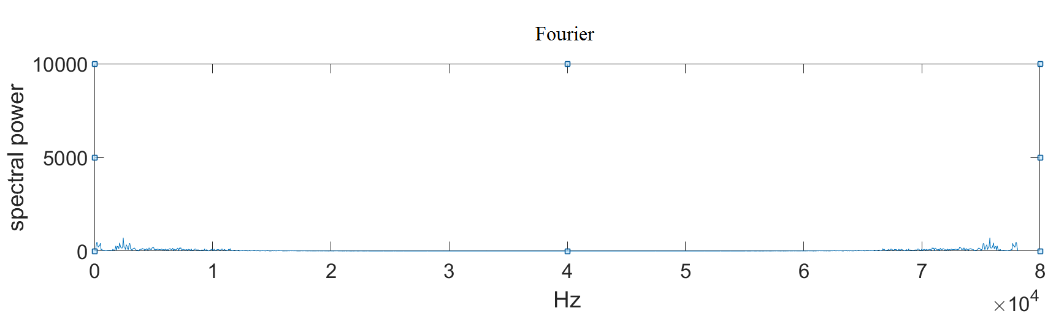
Фурье – образ сигнала без поезда

Slide 4
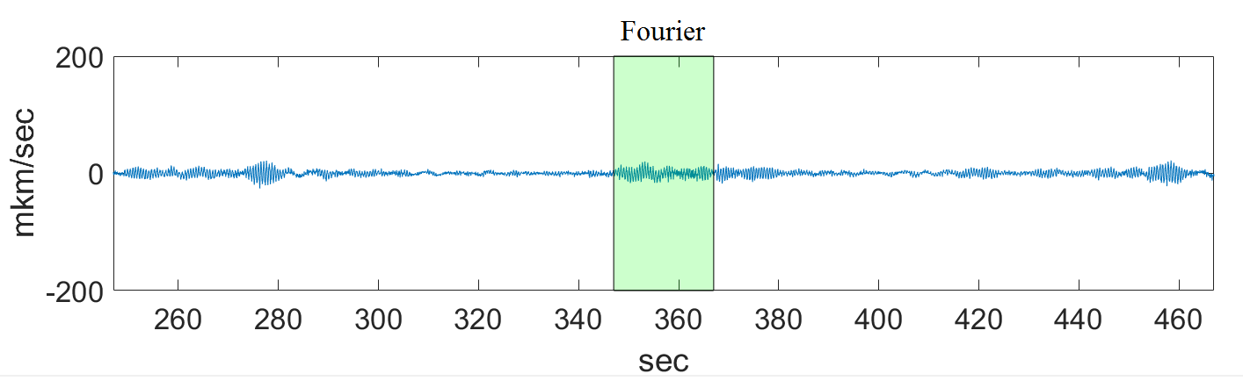
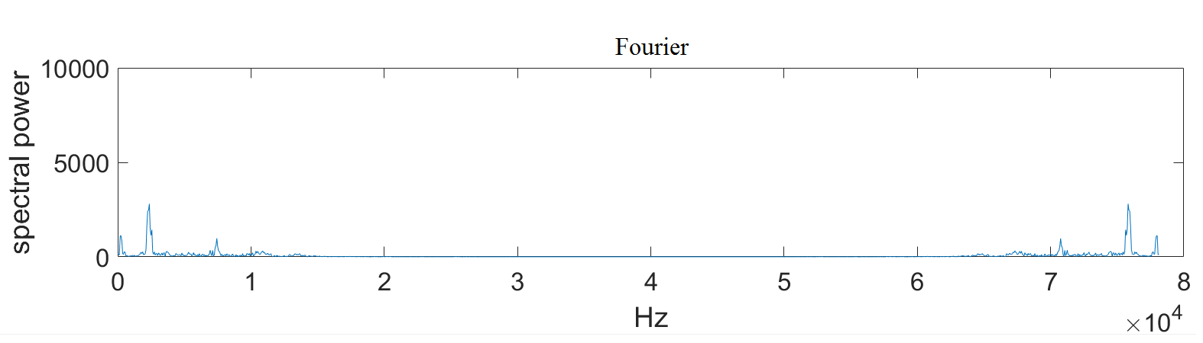
Фурье – образ сигнала от поезда

Slide 5
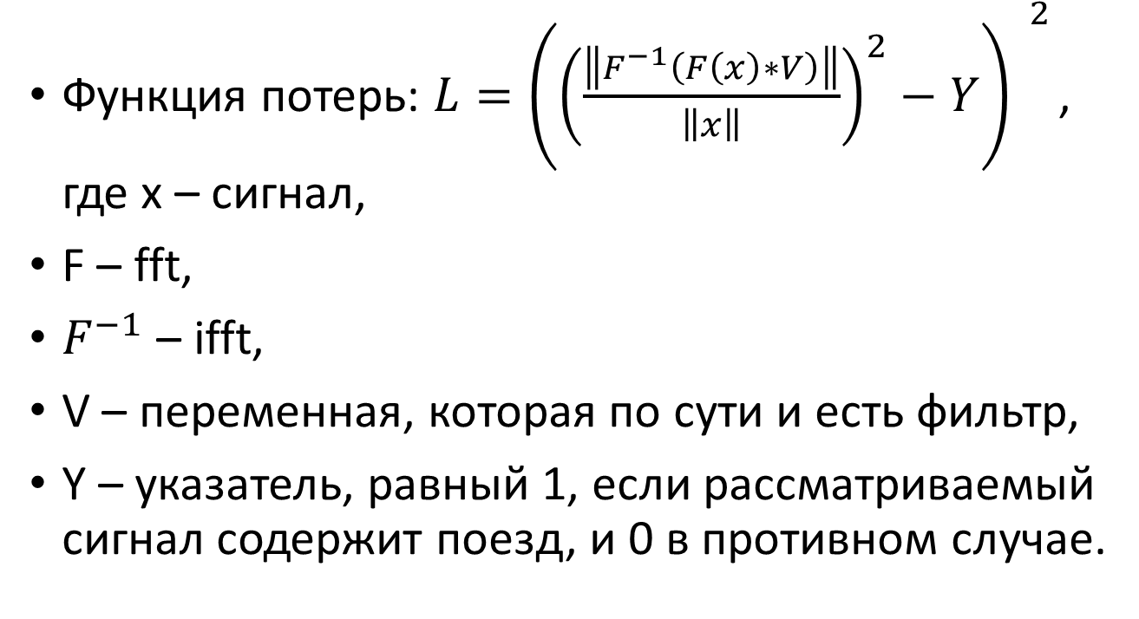
Создание фильтра при помощи tensorflow.
Функция потерь: $L={\left({\left(\frac{\left\|F^{−1}\left(F\left(x\right)∗V\right)\right\|}{\left\|x\right\|}\right)}^{2}−Y\right) }^{\begin{aligned}2 \\ \\ \end{aligned}}$, где x – сигнал,
F – fft,
$F^{−1}$ – ifft,
V – переменная, которая по сути и есть фильтр,
Y – указатель, равный 1, если рассматриваемый сигнал содержит поезд, и 0 в противном случае.

Slide 6
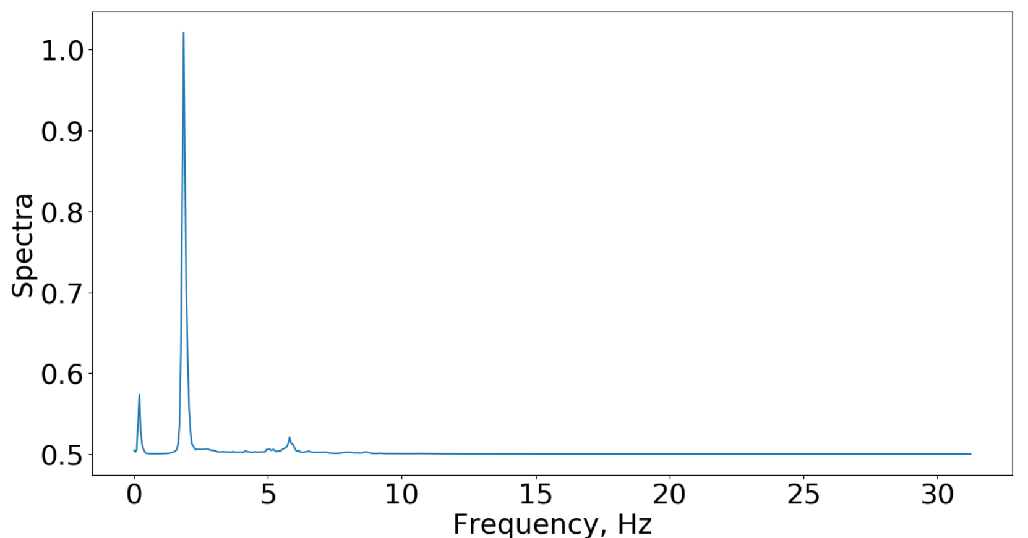
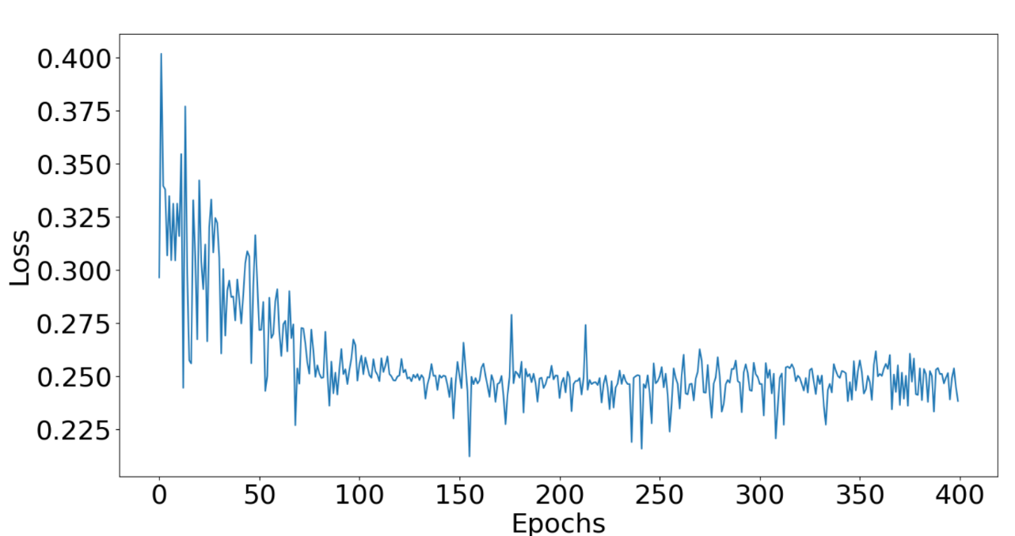
Результаты обучения
Получившийся фильтр
Функция потерь

Slide 7
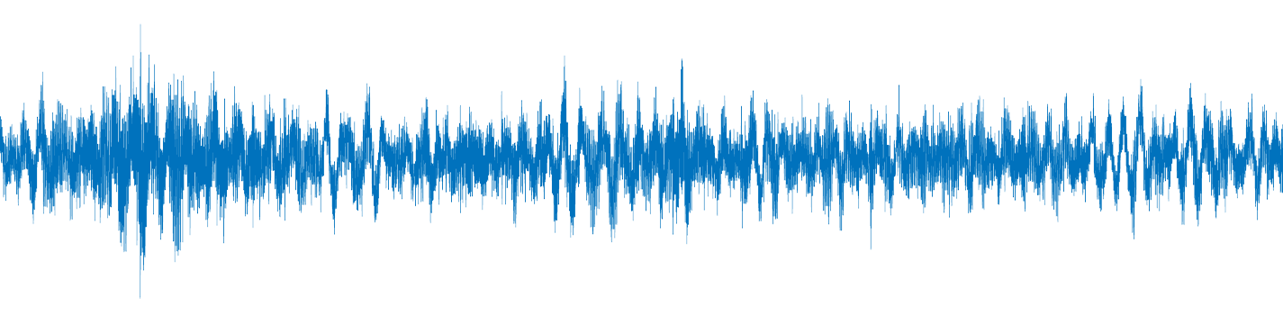
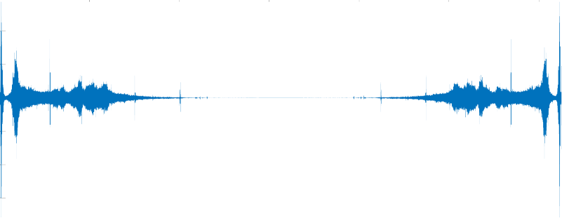
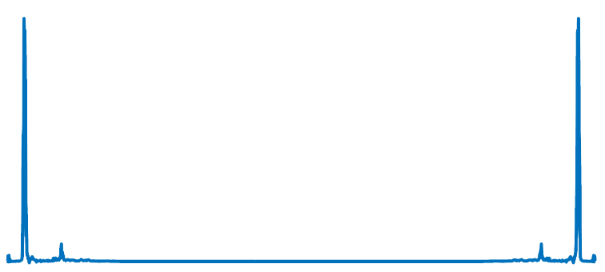
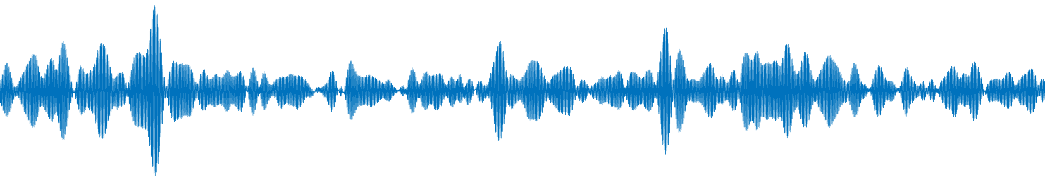
Применение фильтра
fft(
)
ifft(
)
X

Slide 8
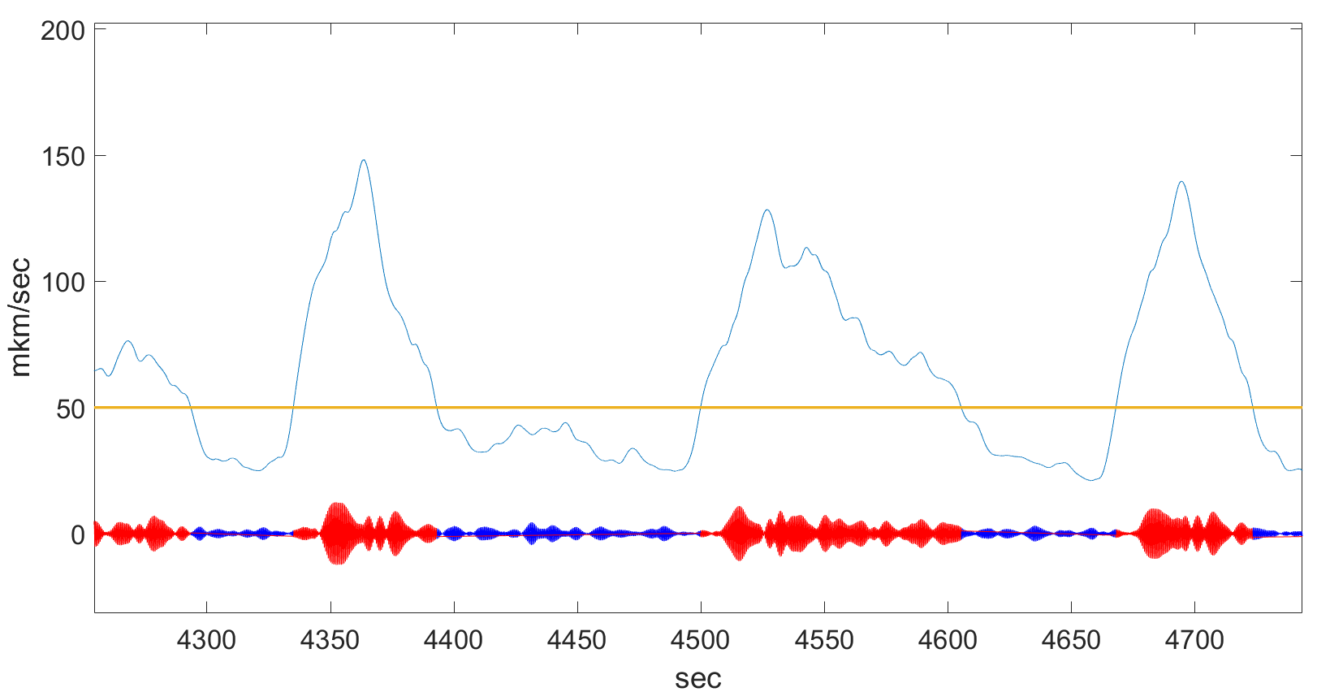
Автоматическое нахождение участков записи с сигналом от поезда

Slide 9
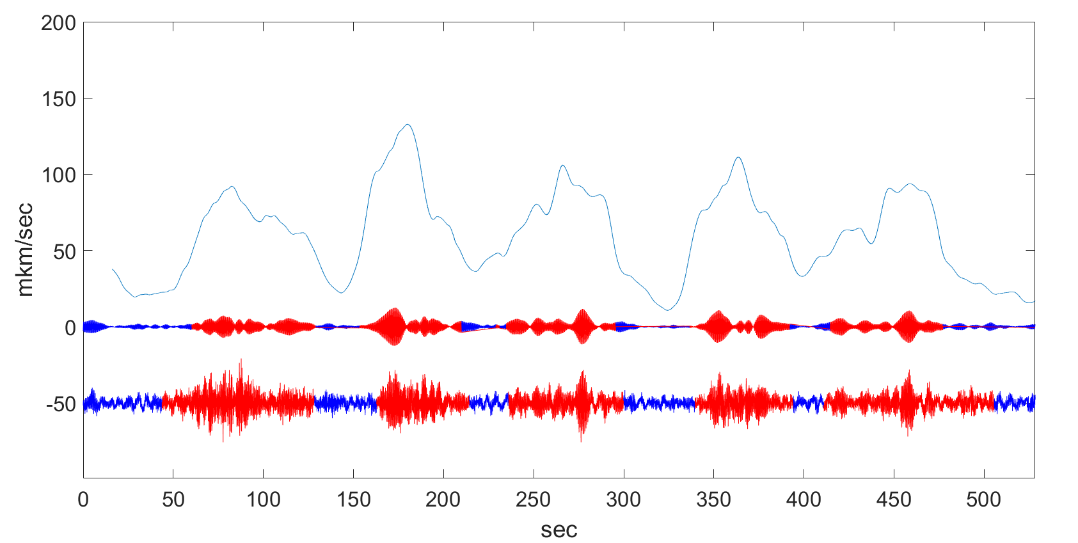
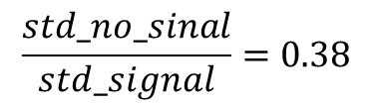
Результат применения фильтра на исходном сигнале
$$\frac{std_no_sinal}{std_signal}=0.38$$

Slide 10
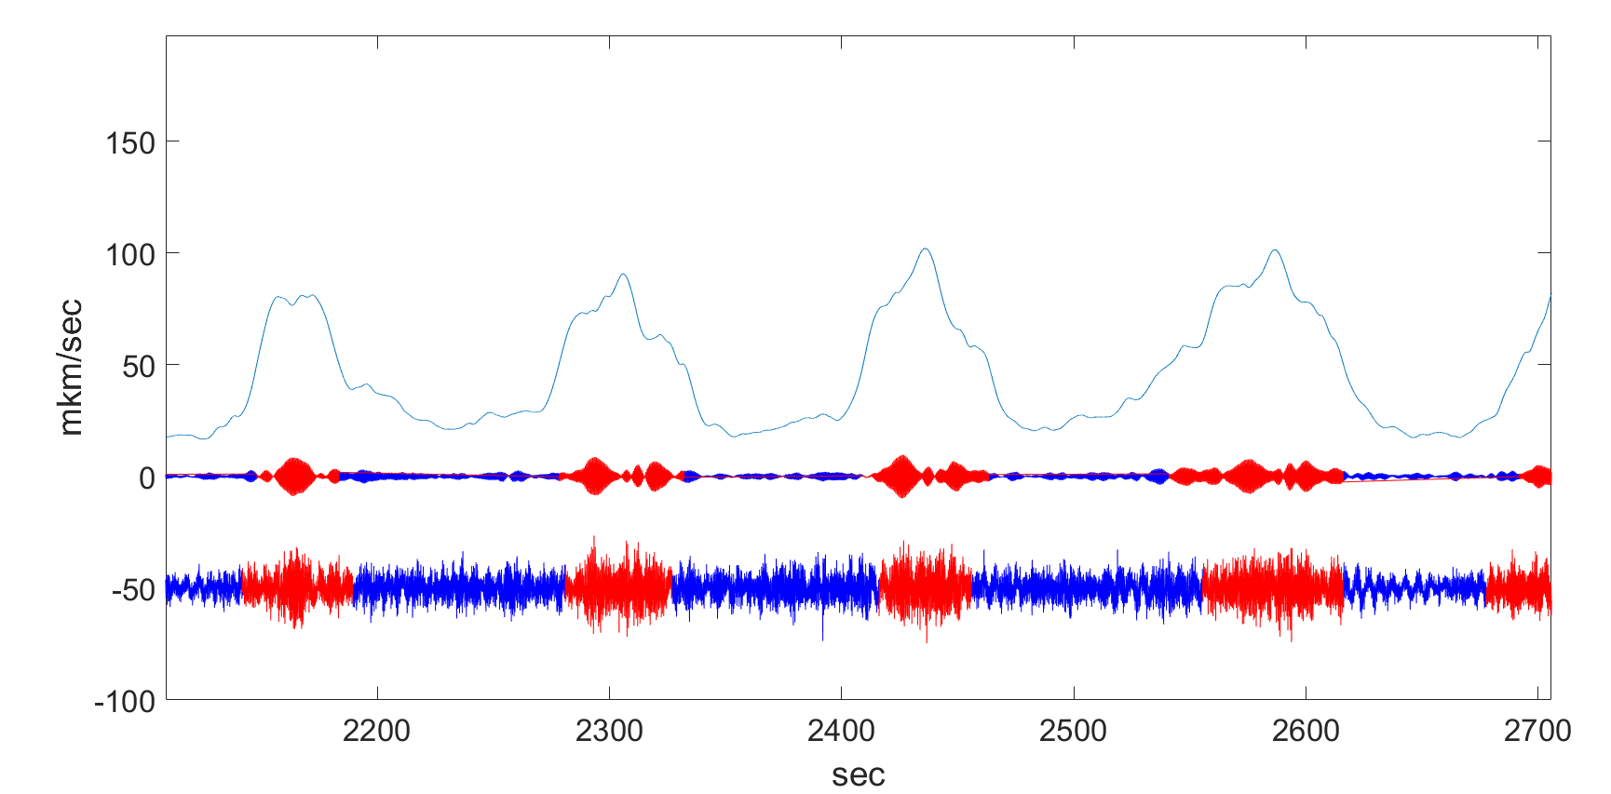
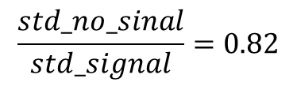
Результат применения фильтра (слабый шум)
$$\frac{std_no_sinal}{std_signal}=0.82$$

Slide 11
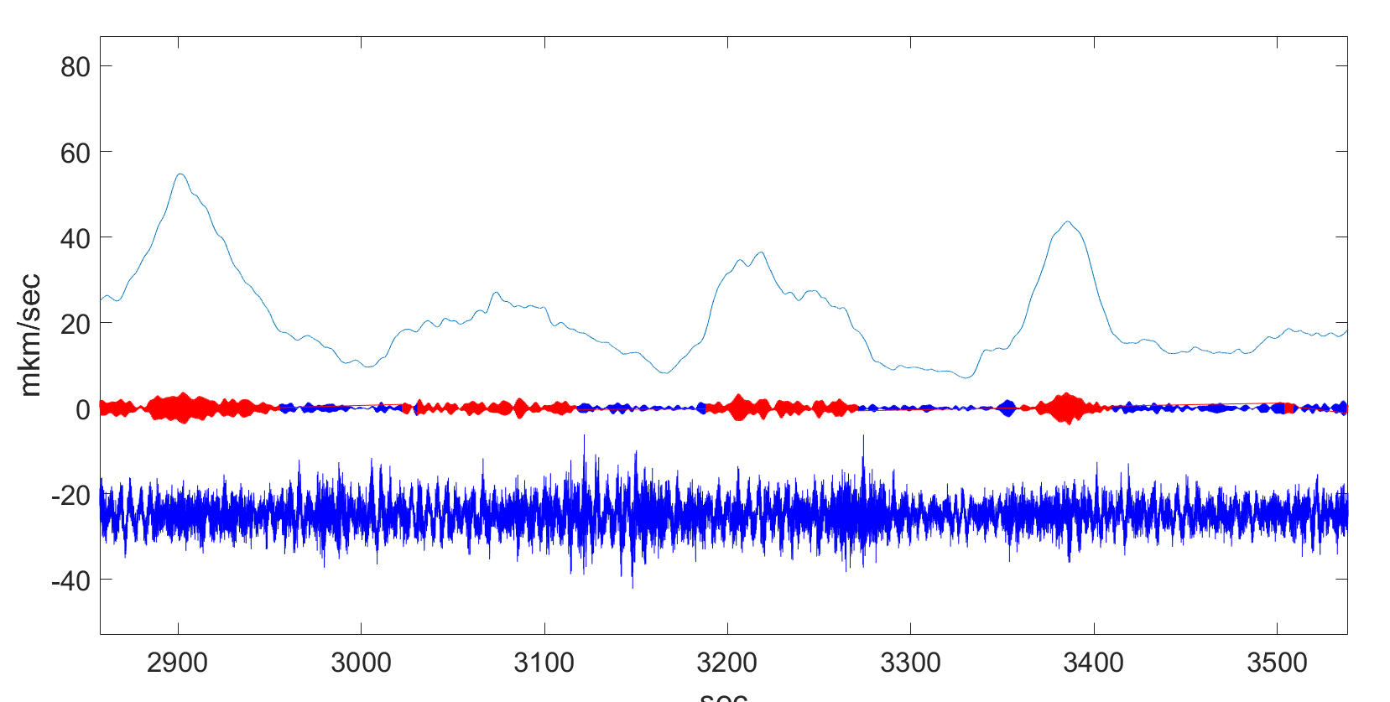
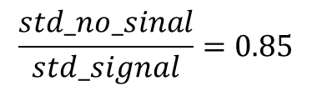
Результат применения фильтра (средний шум)
$$\frac{std_no_sinal}{std_signal}=0.85$$

Slide 12
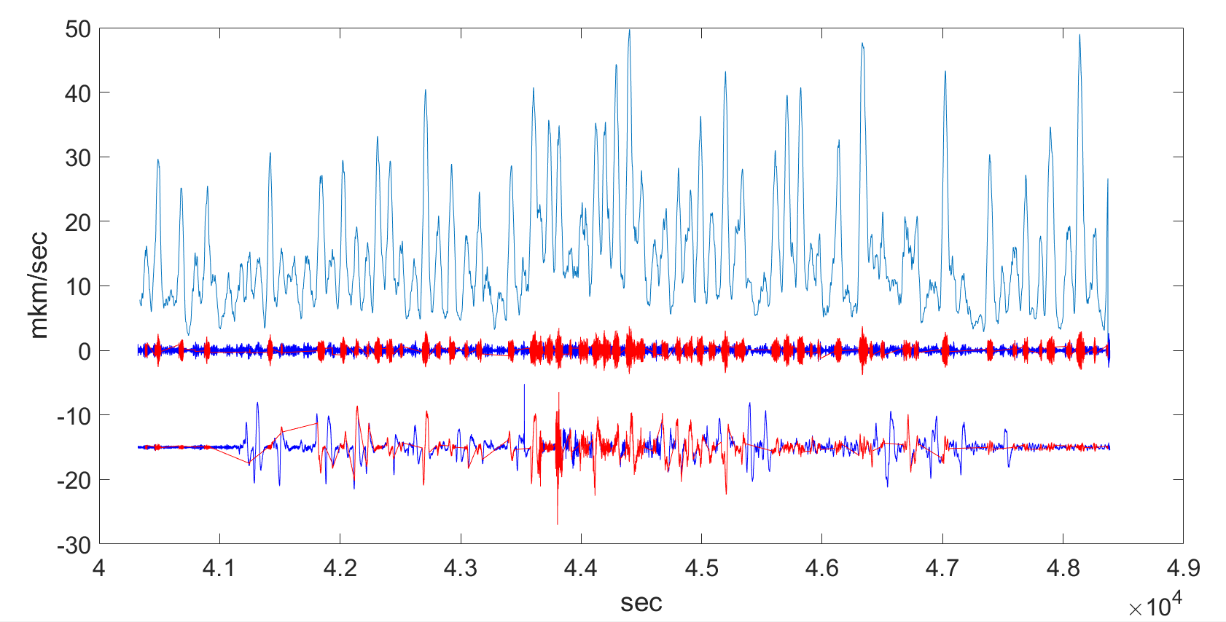
Срабатывание при сильном шуме (землятрясение)

Slide 13
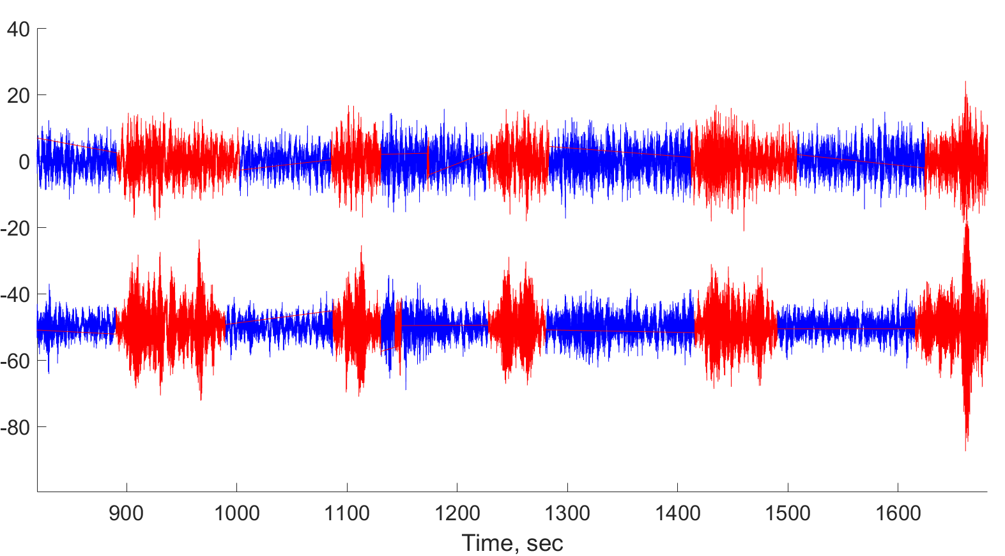
Одновременный анализ двух каналов сейсмической записи
Горизонтальная
Компонента
(Перпендикулярна
ходу поезда)
Z - компонента
Совпадают на 77%
Корреляция 0.9

Slide 14
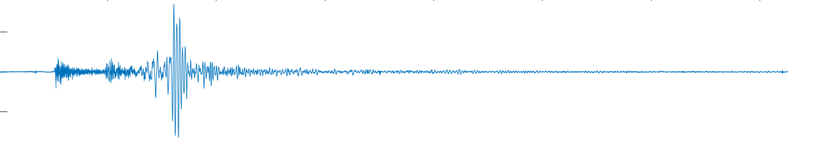
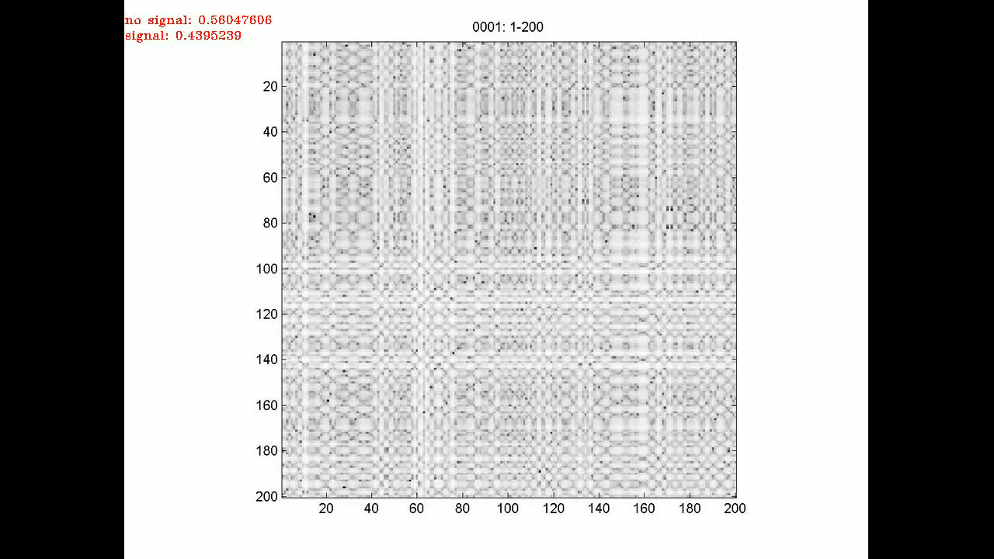
Анализ линейной функции двух компонент сигнала

